Slide 1
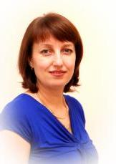
Портфолио
Министерство образования Республики Мордовия
Дата рождения: 26 октября 1978 г.
Профессиональное образование: высшее, МГПИ им. М. Е. Евсевьева
Специальность: «Педагогика и методика начального образования» с дополнительной специальностью музыкальное образование
квалификация: Учитель начальных классов
Диплом: ДВС 002 262 95
Дата выдачи: 30 июня 2001 г.
Общий трудовой стаж: 25 лет
Стаж педагогической работы (по специальности): 20 лет
Наличие квалификационной категории: первая квалификационная категория.
Дата последней аттестации: 06.04.2016 г.

Slide 2
Представление инновационного педагогического опыта на сайте МАДОУ «Центр развития ребенка – детский сад №14»
https://ds14sar.schoolrm.ru/sveden/employees/11122/208876

Slide 3
Участие в инновационной (экспериментальной) деятельности.

Slide 4
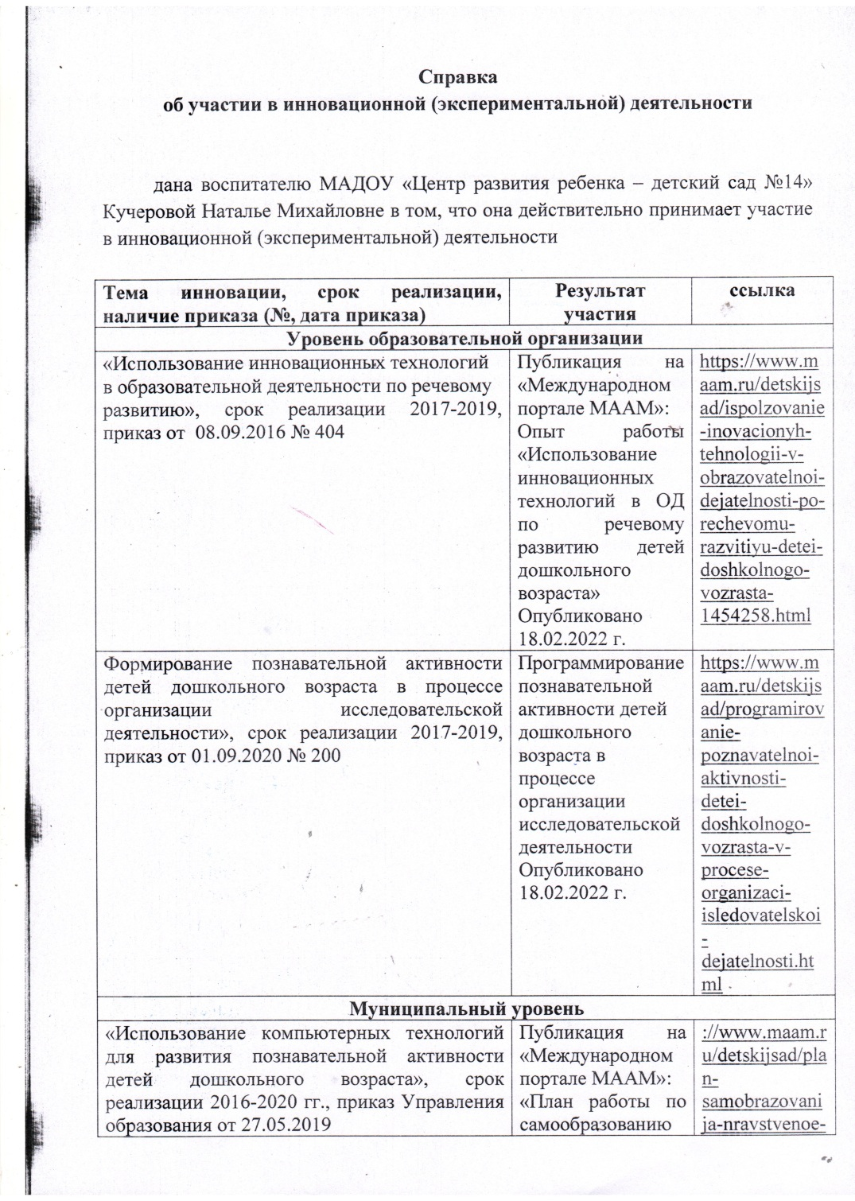
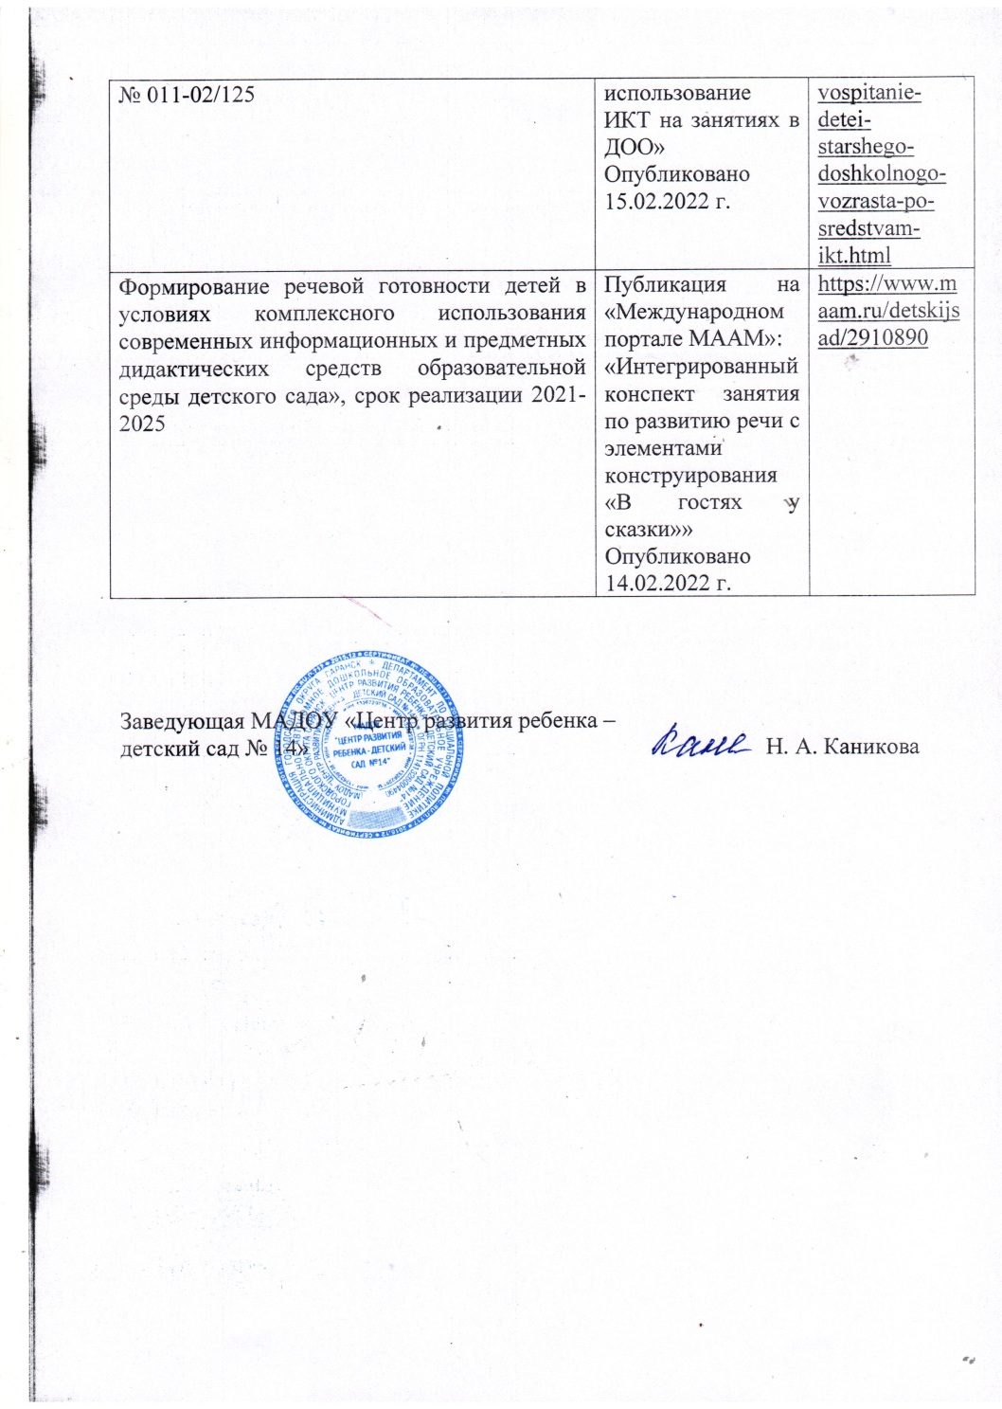

Slide 5
Участие в инновационной (экспериментальной) деятельности. Уровень образовательной организации

Slide 6
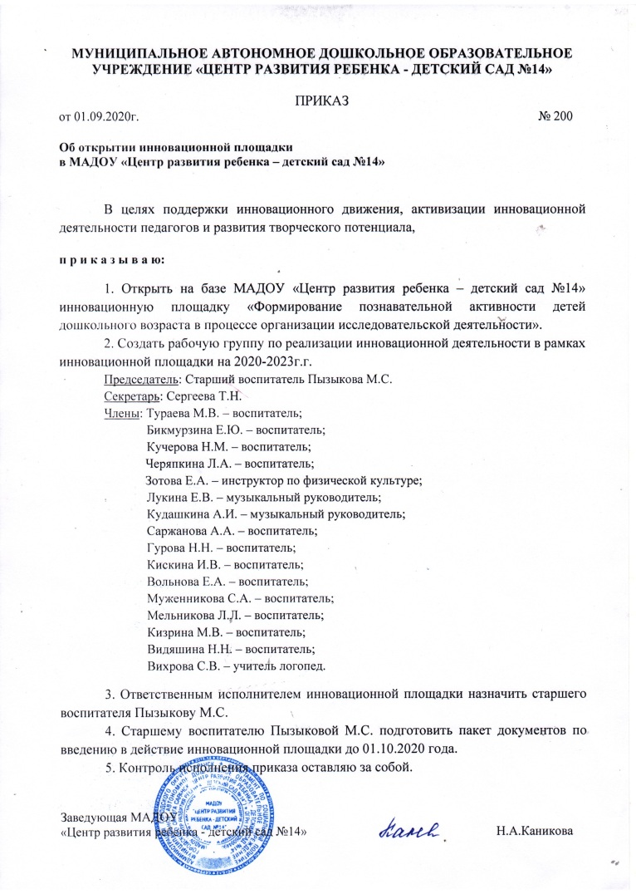

Slide 7
Участие в инновационной (экспериментальной) деятельности. Муниципальный уровень

Slide 8
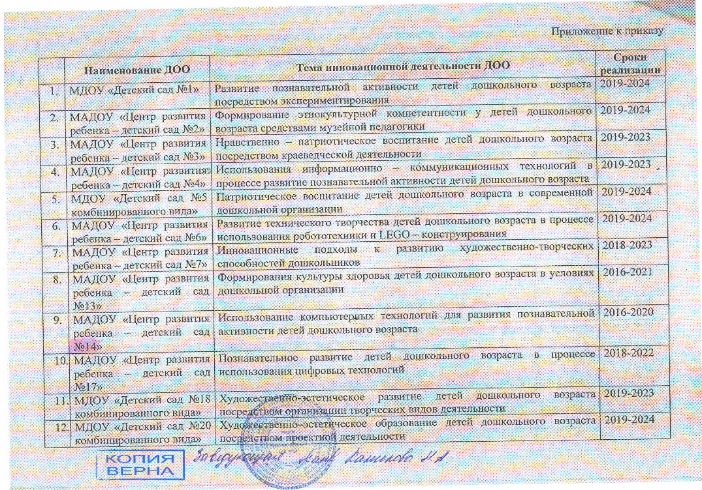

Slide 9
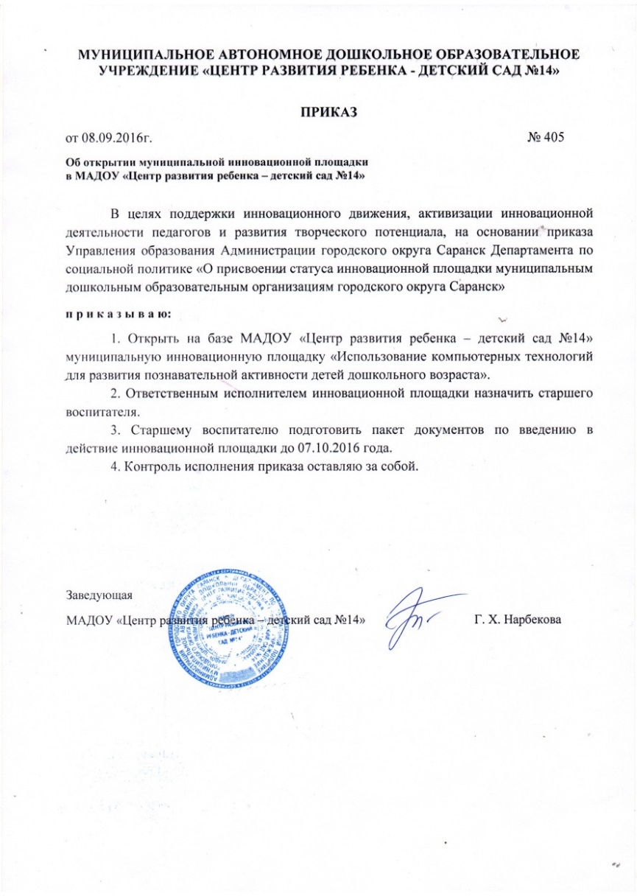
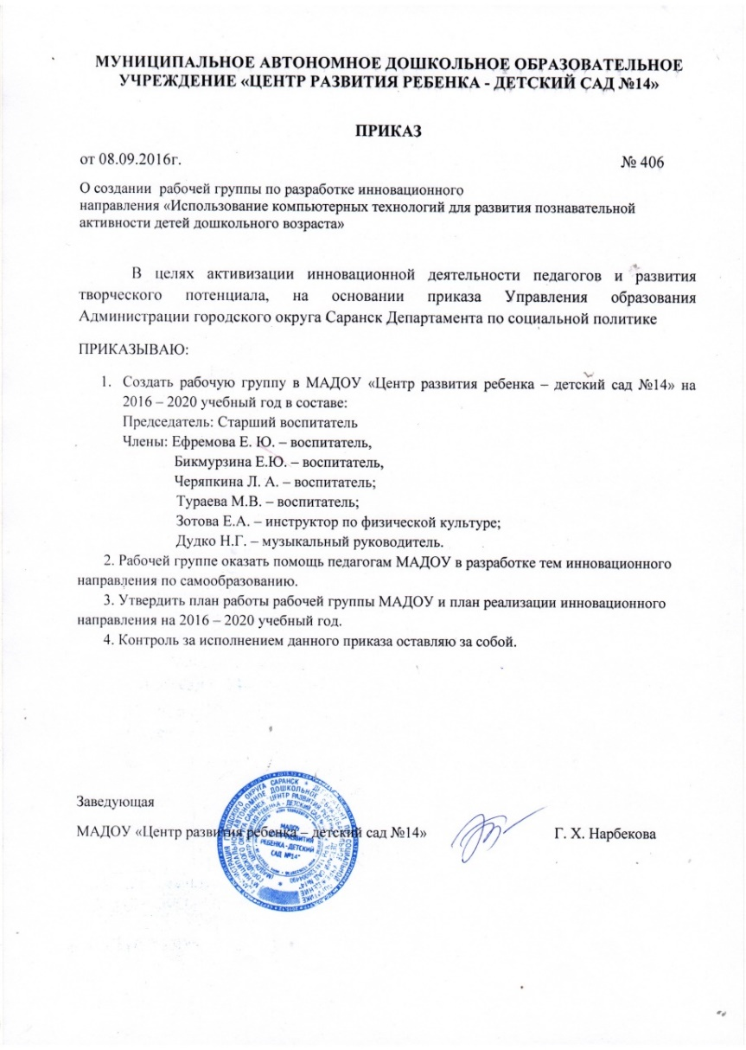

Slide 10
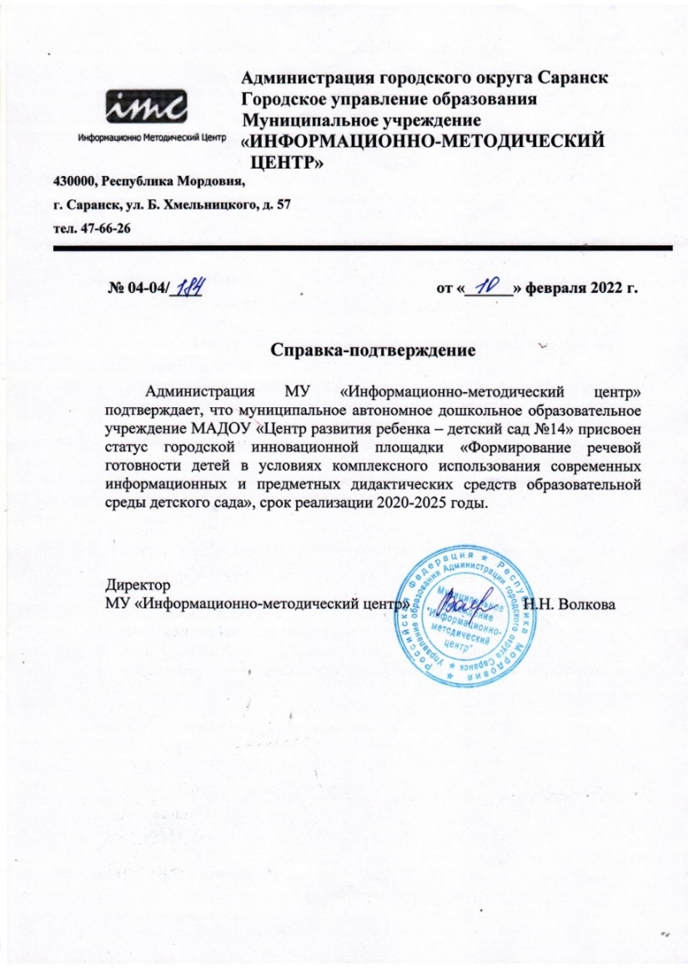
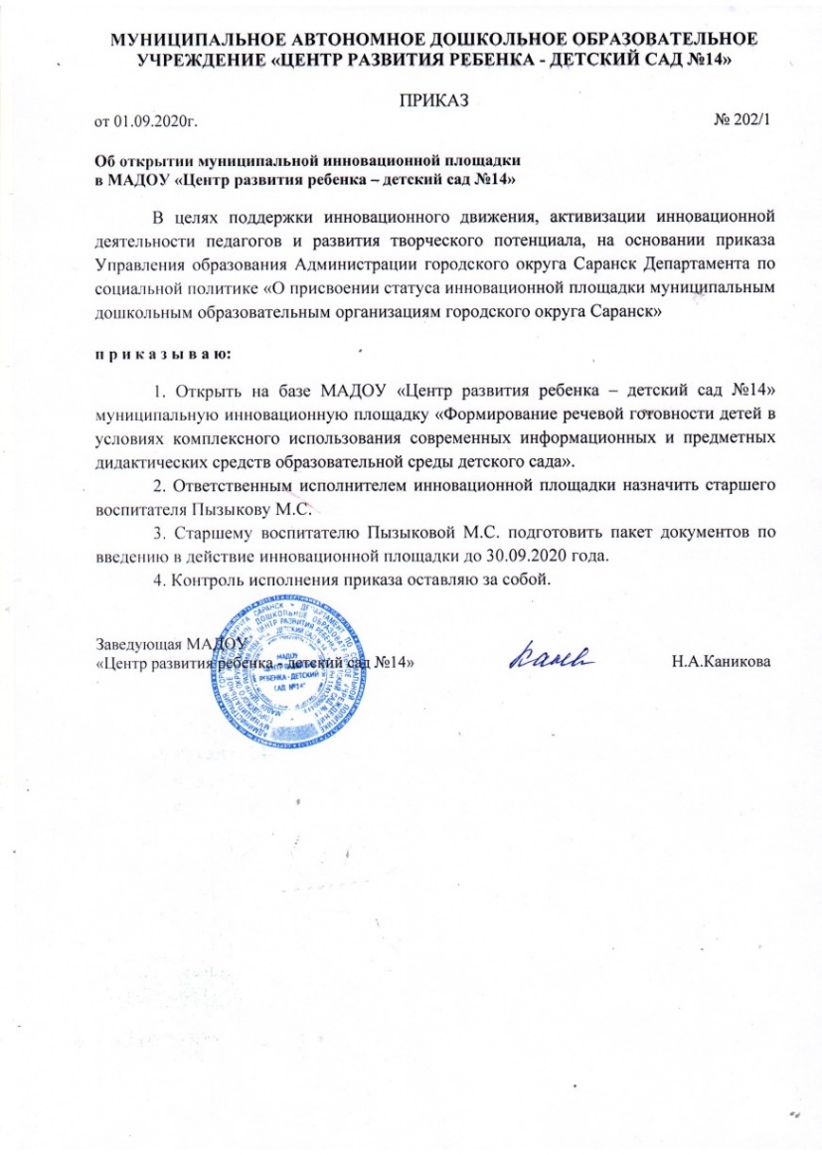
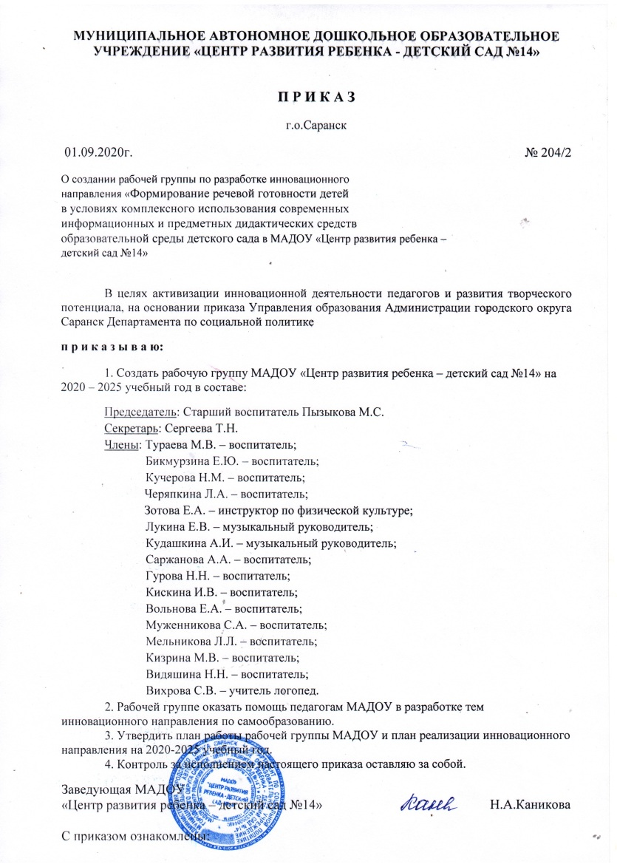

Slide 11
Наставничество

Slide 12
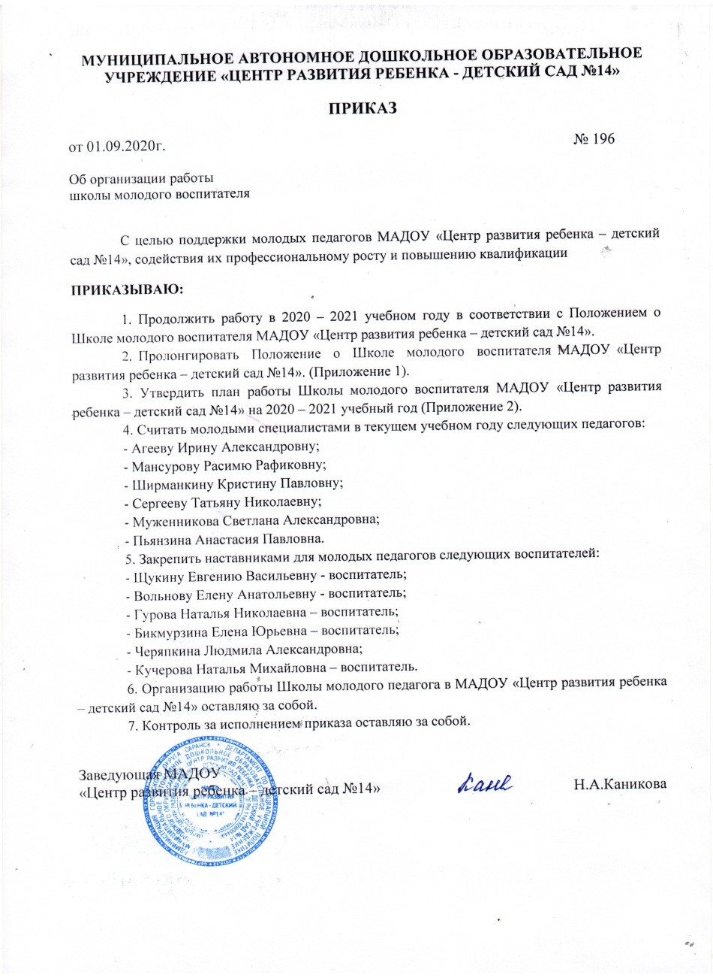
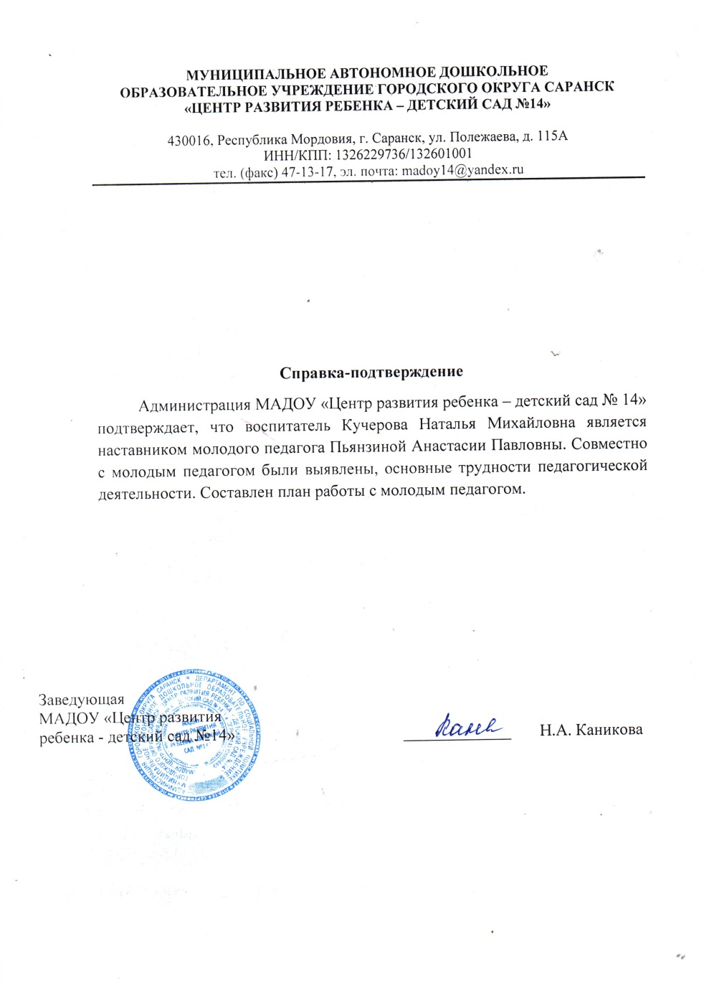

Slide 13
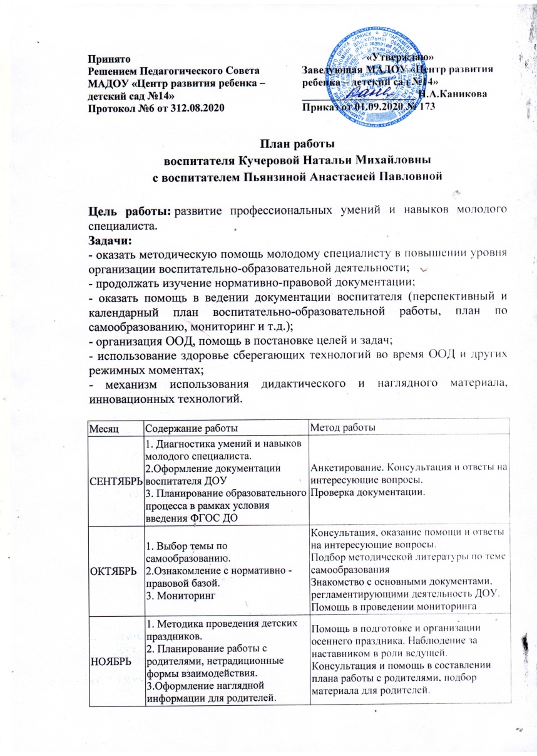
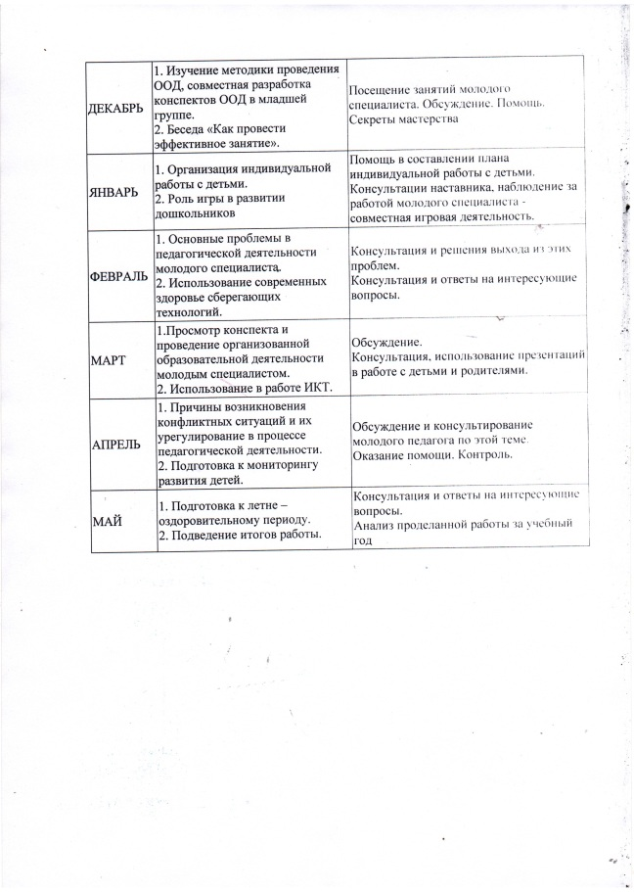

Slide 14
Наличие публикаций

Slide 16
Результаты участия воспитанников в конкурсах, выставках, турнирах, соревнованиях, акциях и фестивалях

Slide 18
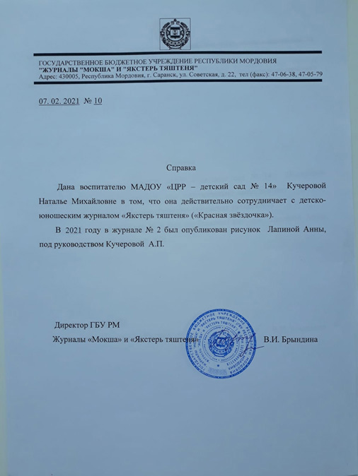

Slide 19
Выступления на заседаниях методических советов, научно-практических конференциях, педагогических чтениях, семинарах, секциях, форумах, радиопередачах (очно)

Slide 20
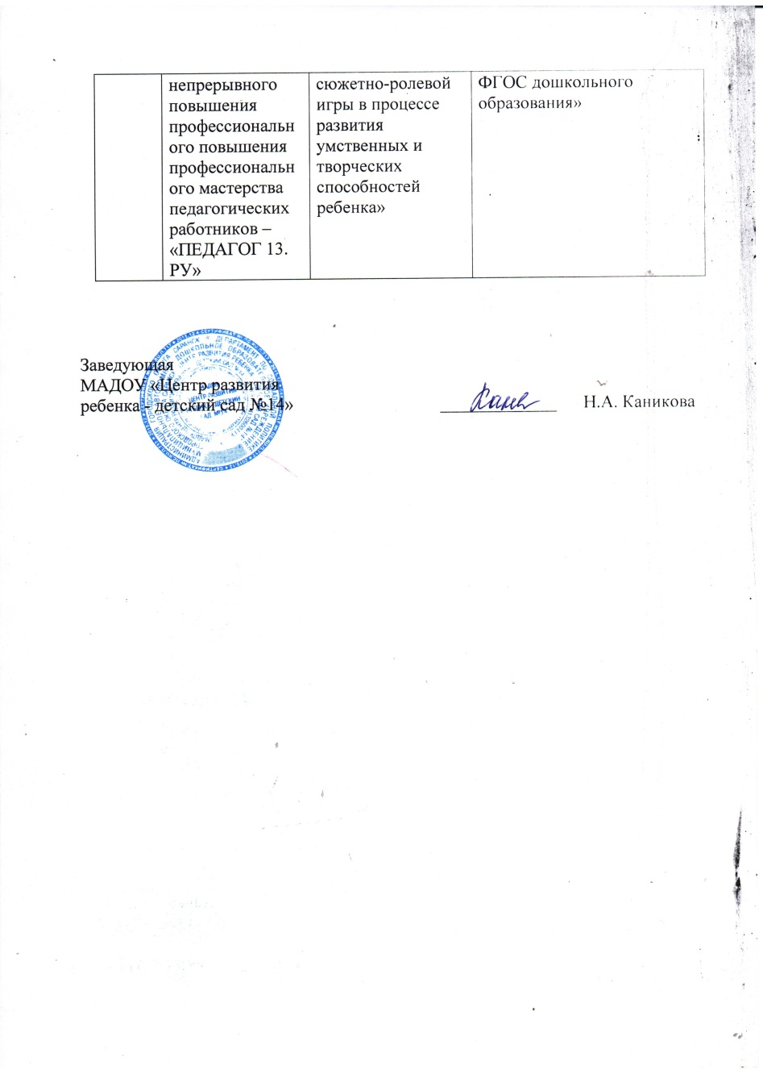

Slide 21
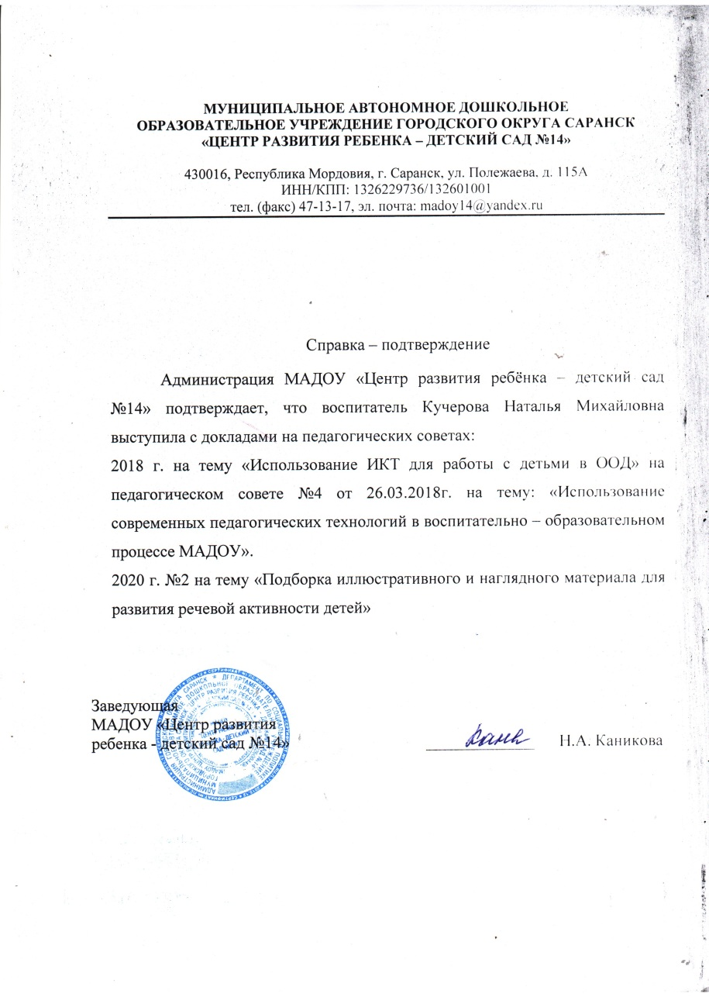

Slide 22
Проведение открытых занятий, мастер-классов, мероприятий

Slide 23
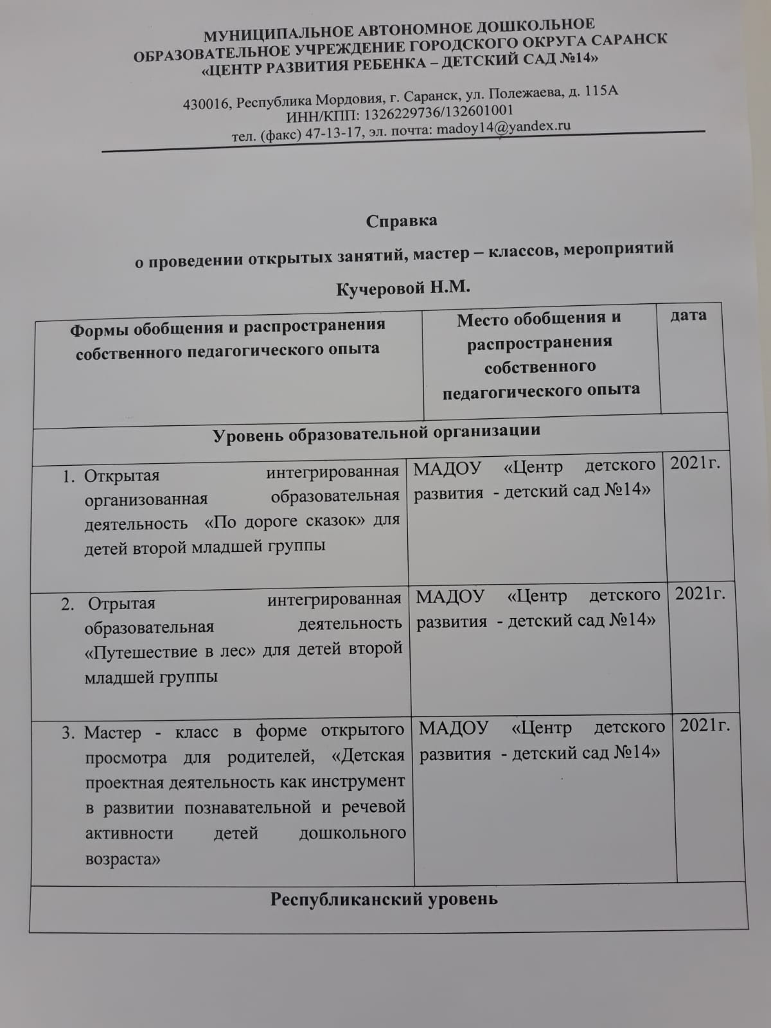
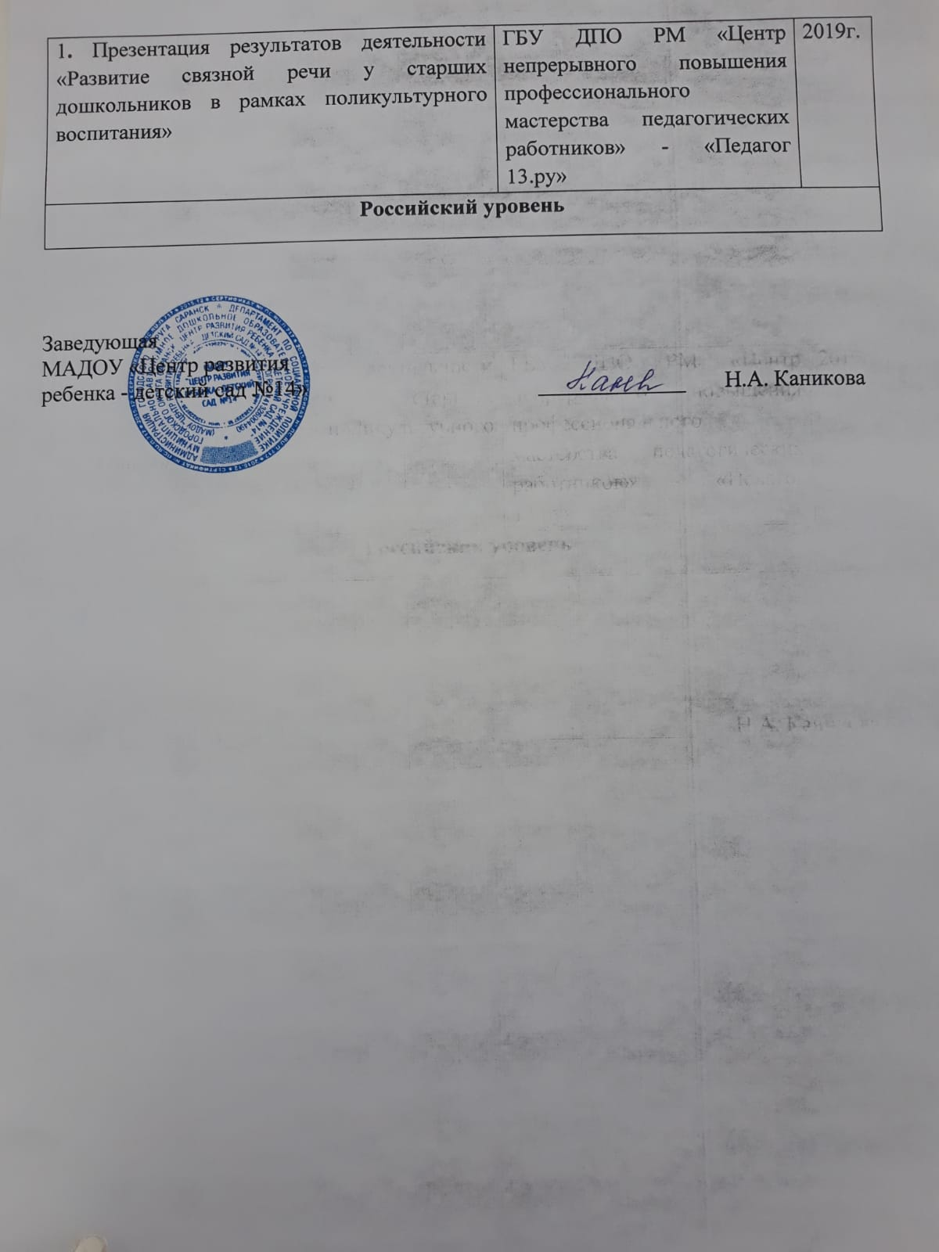

Slide 24
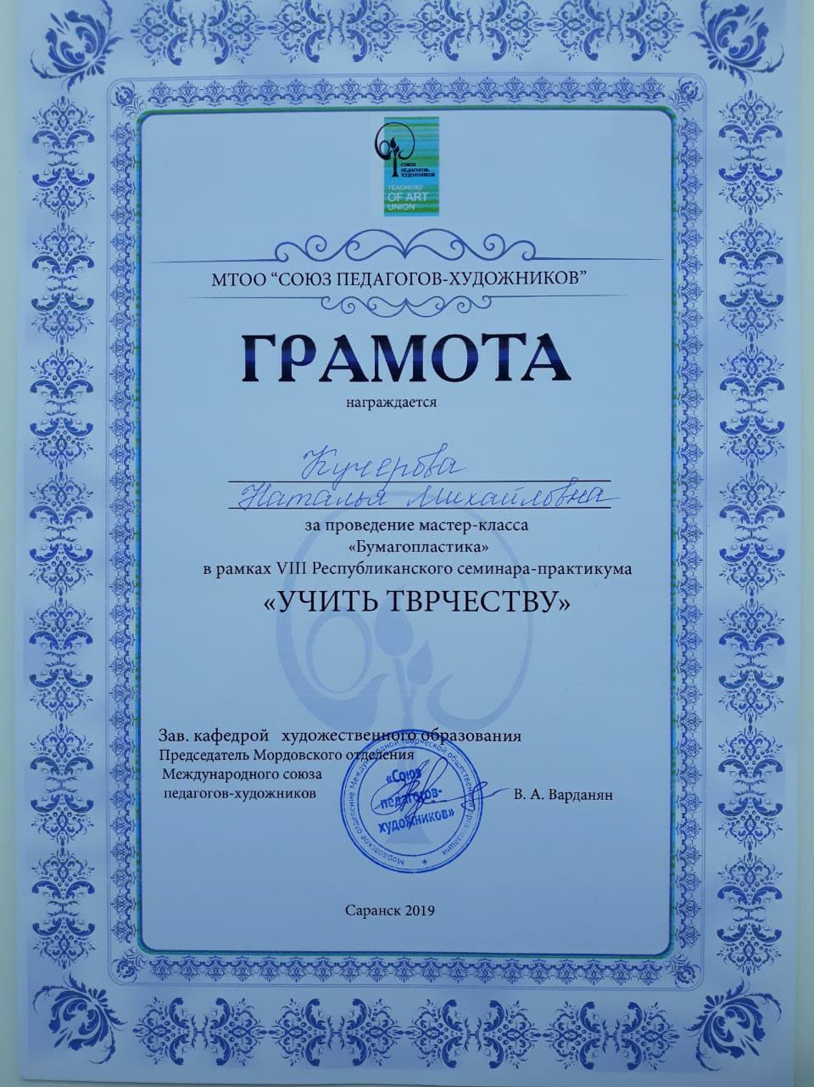
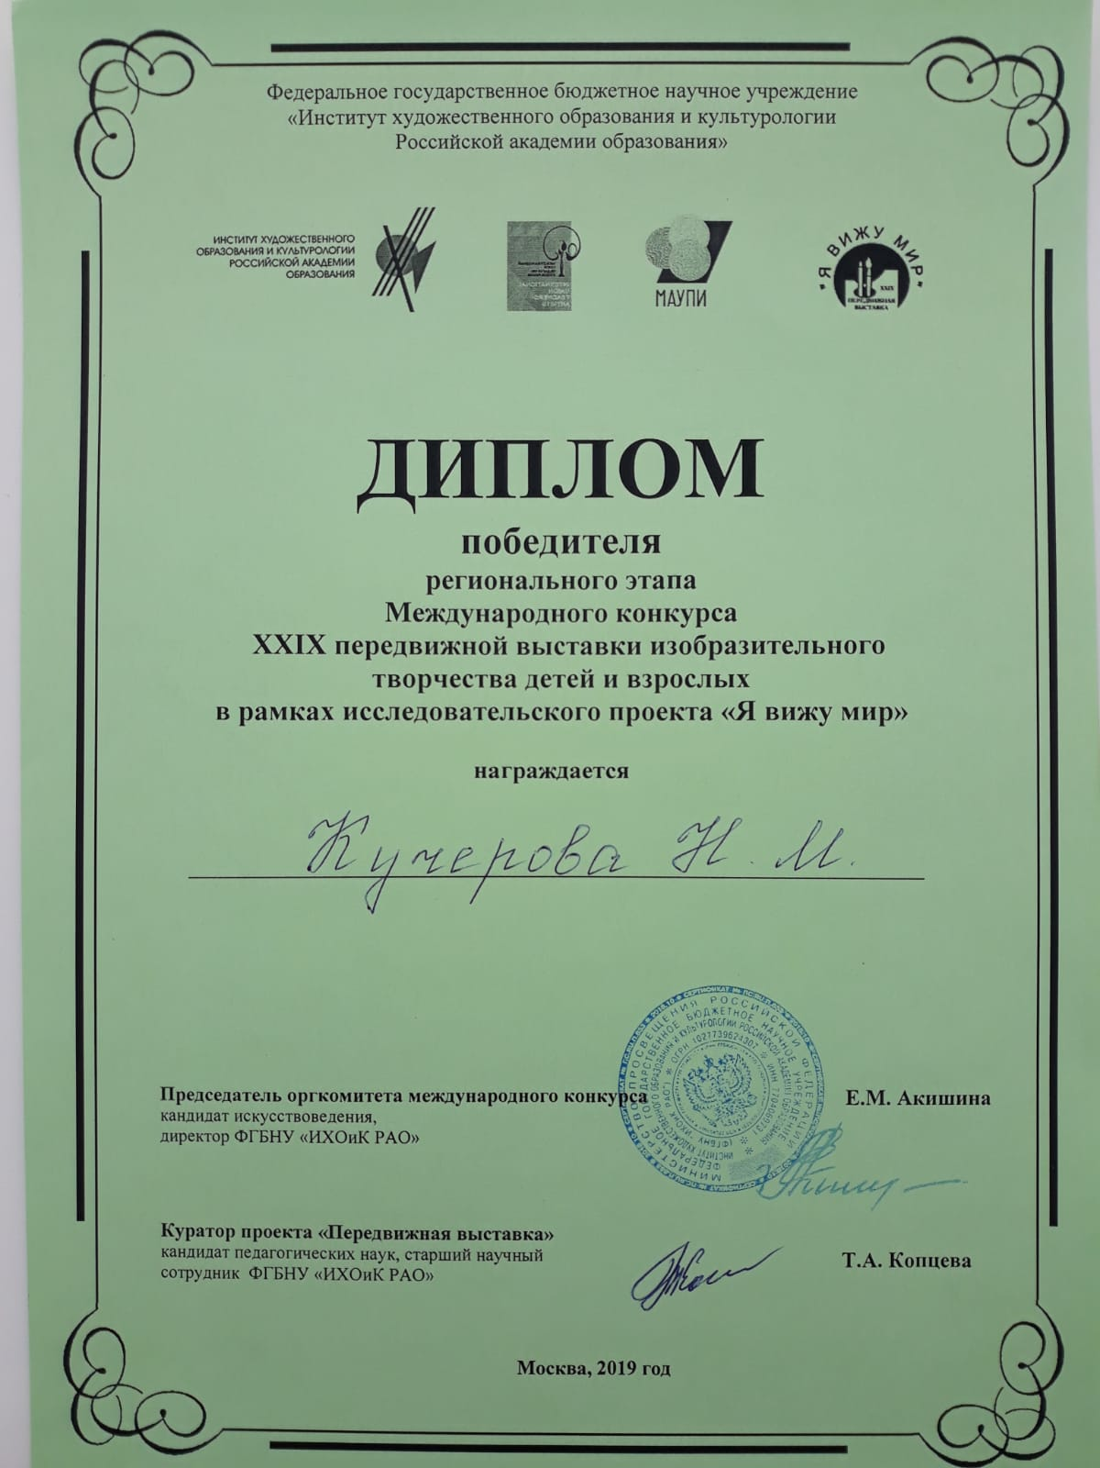

Slide 25
Позитивные результаты работы с воспитанниками
-наличие системы воспитательной работы;
-наличие качественной, эстетически оформленной текущей документации;
-организация индивидуального подхода;
-снижение простудной заболеваемости воспитанников;
-отлаженная система взаимодействия с родителями ;
-отсутствие жалоб и обращений родителей на неправомерные действия;
-реализация здоровье сберегающих технологий в воспитательном процессе;
-духовно-нравственное воспитание и народные традиции

Slide 26
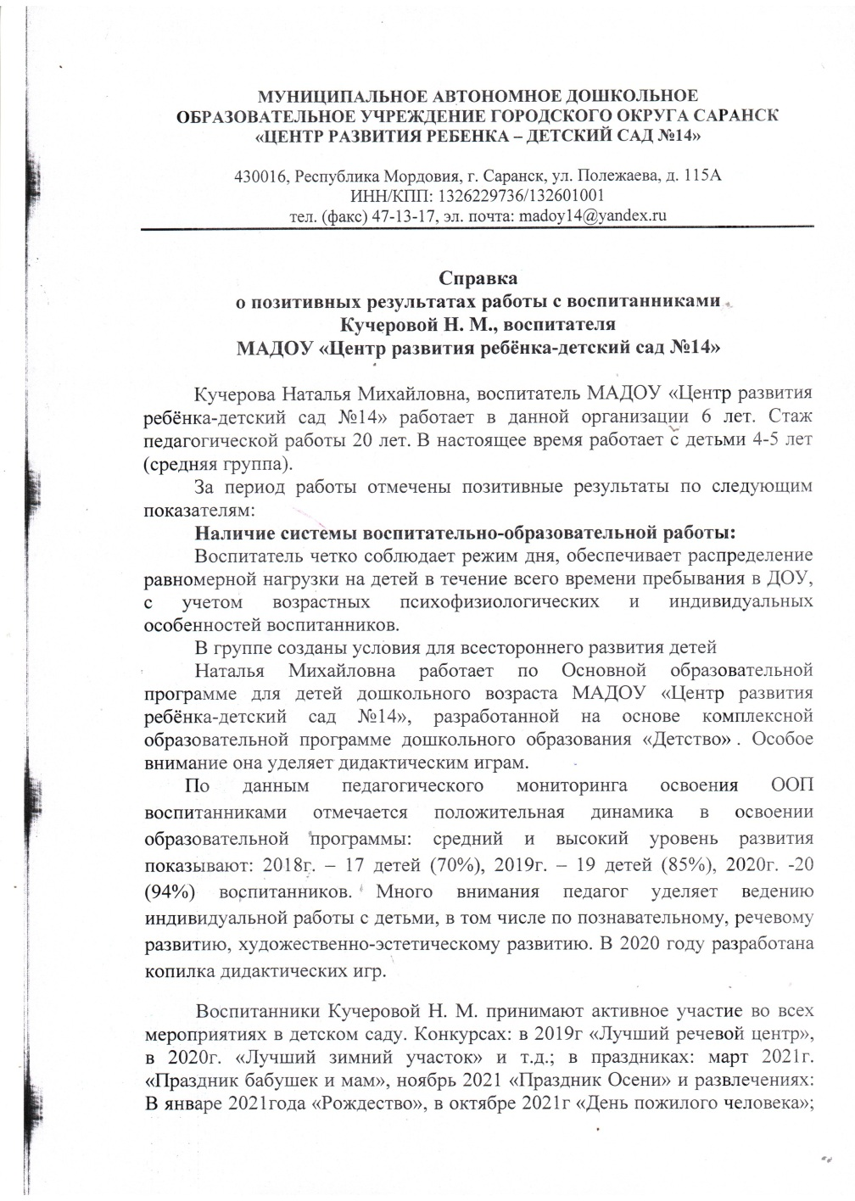
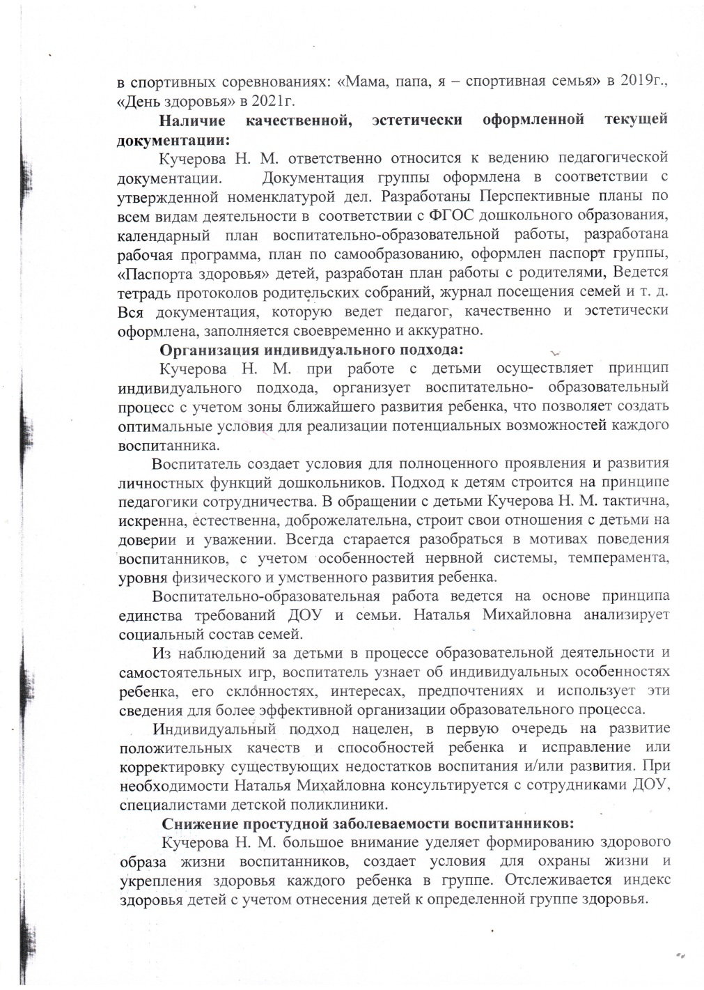

Slide 27
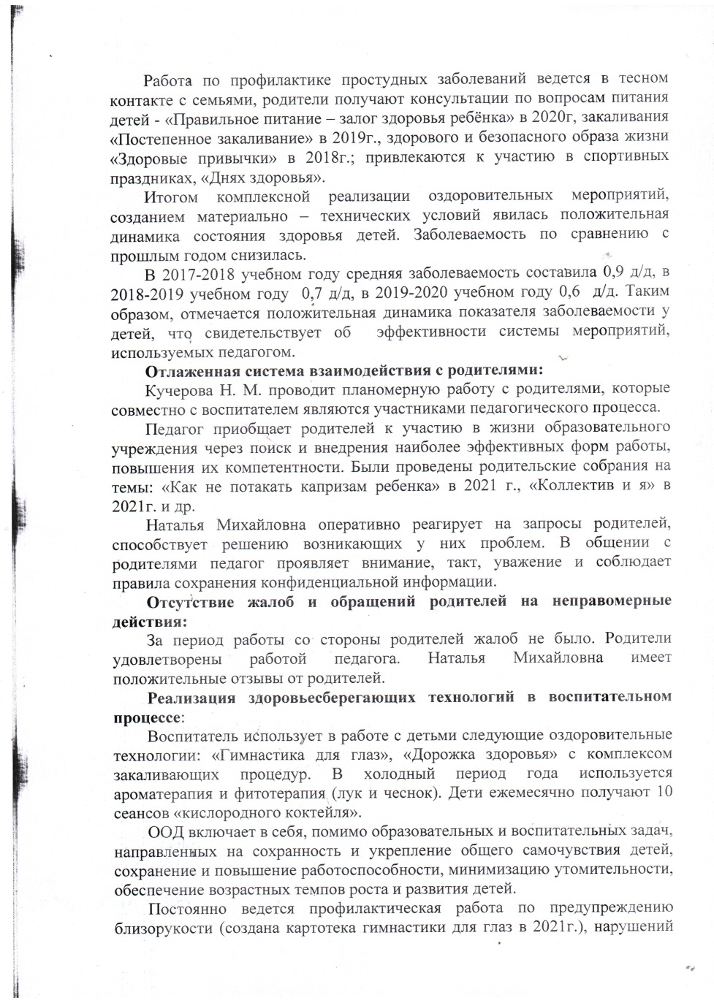
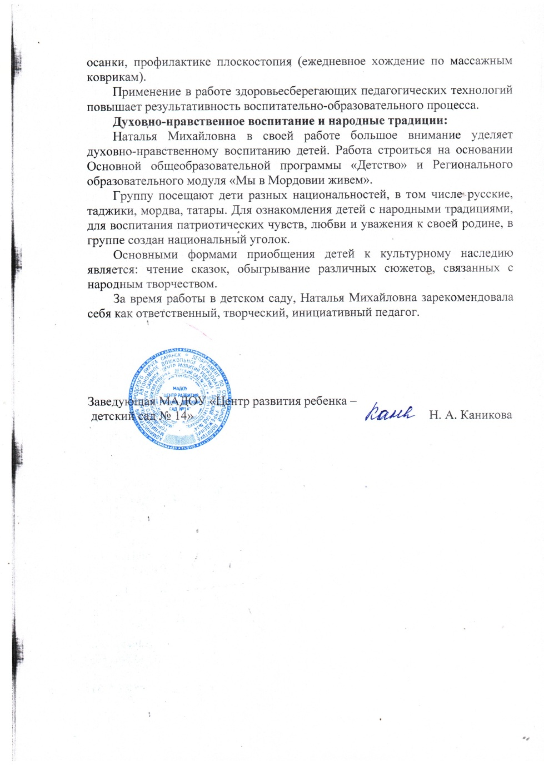

Slide 28
Качество взаимодействия с родителями

Slide 29
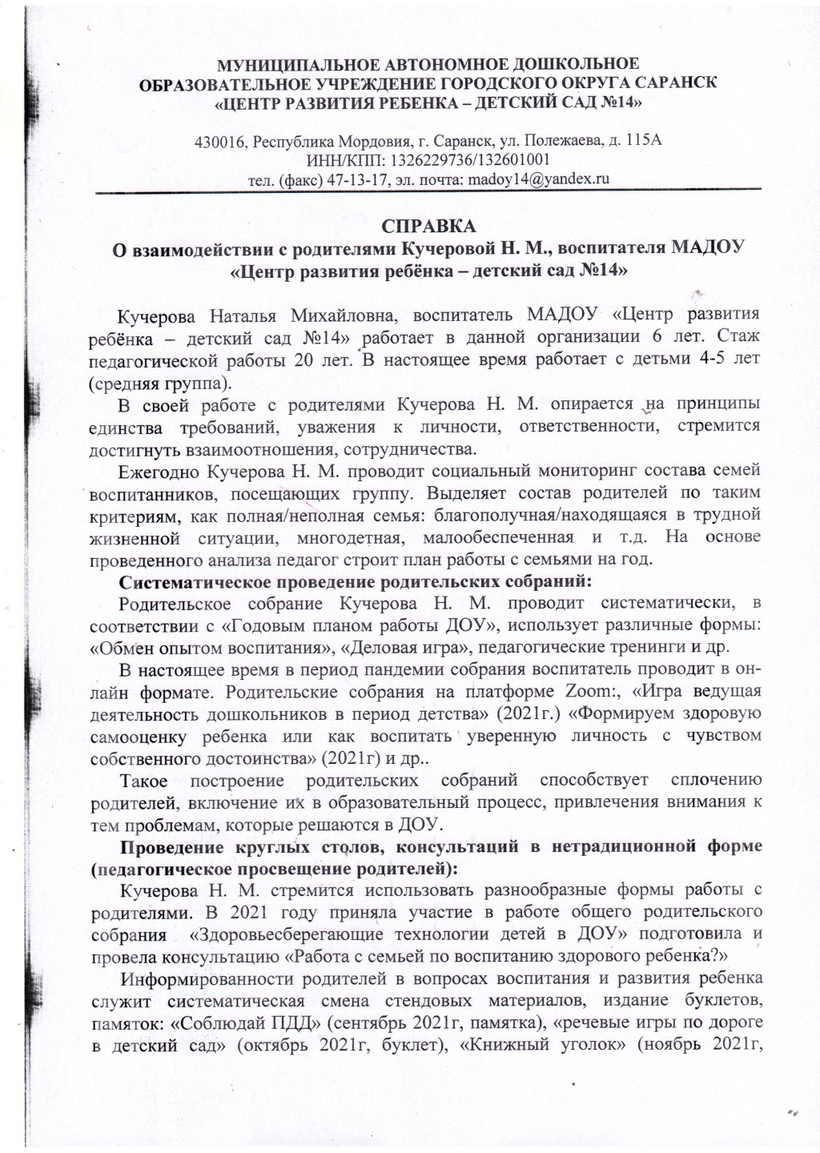
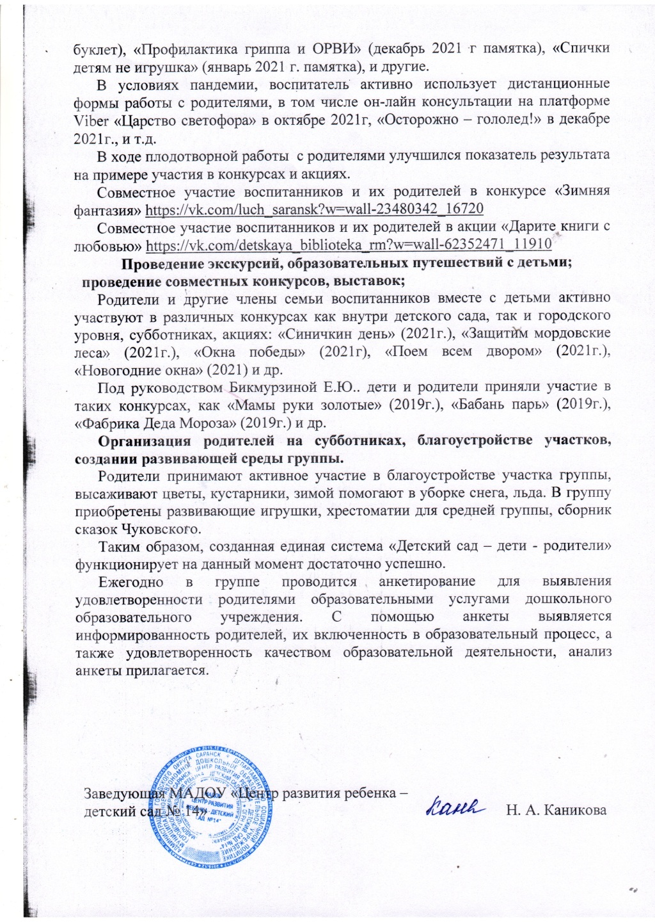

Slide 30
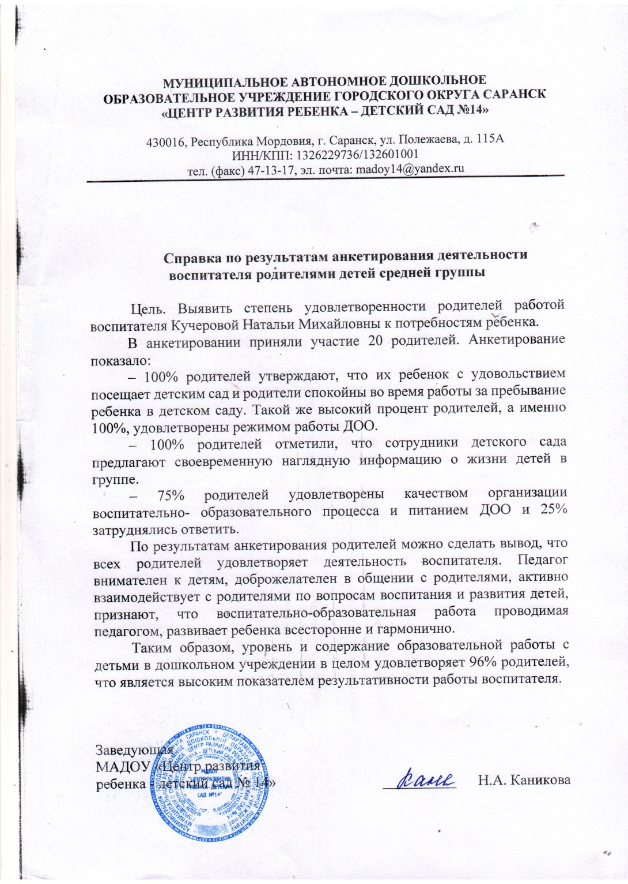

Slide 31
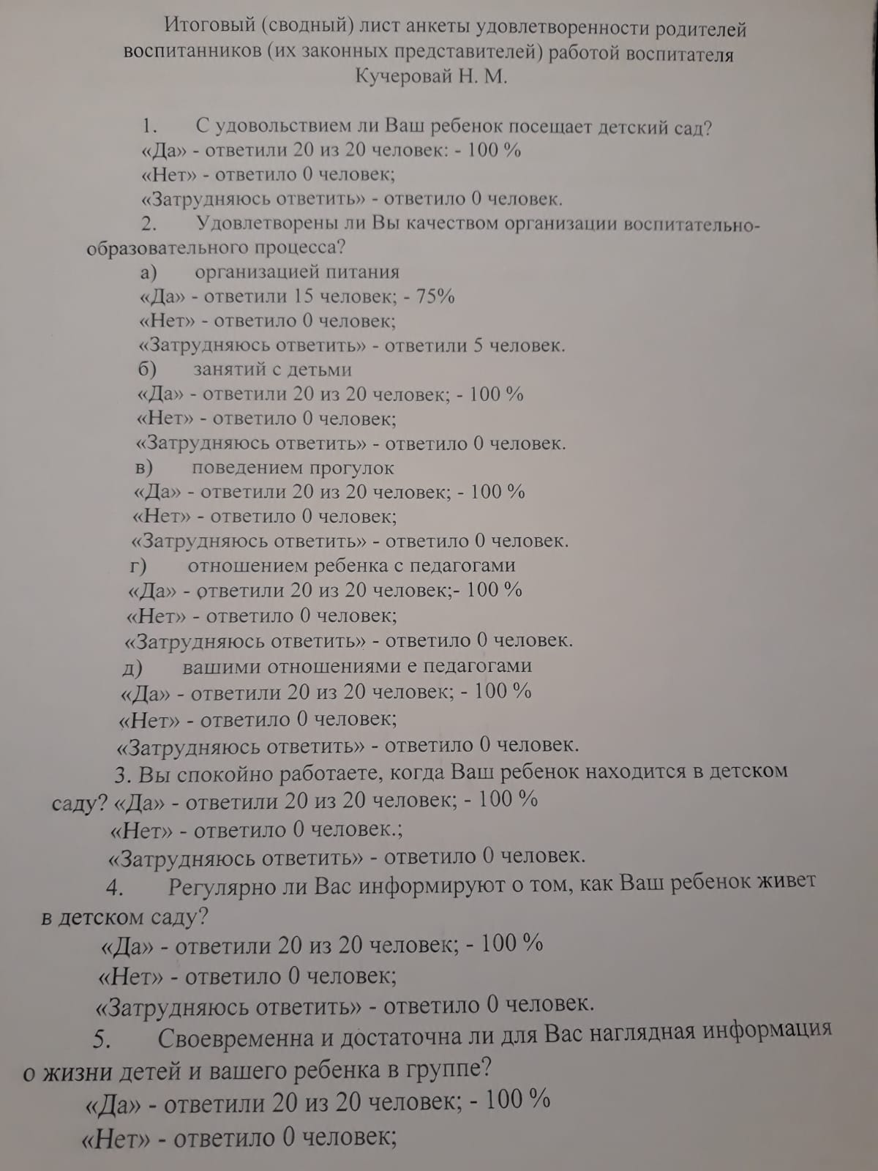

Slide 32
Работа с детьми из социально-неблагополучных семей

Slide 33
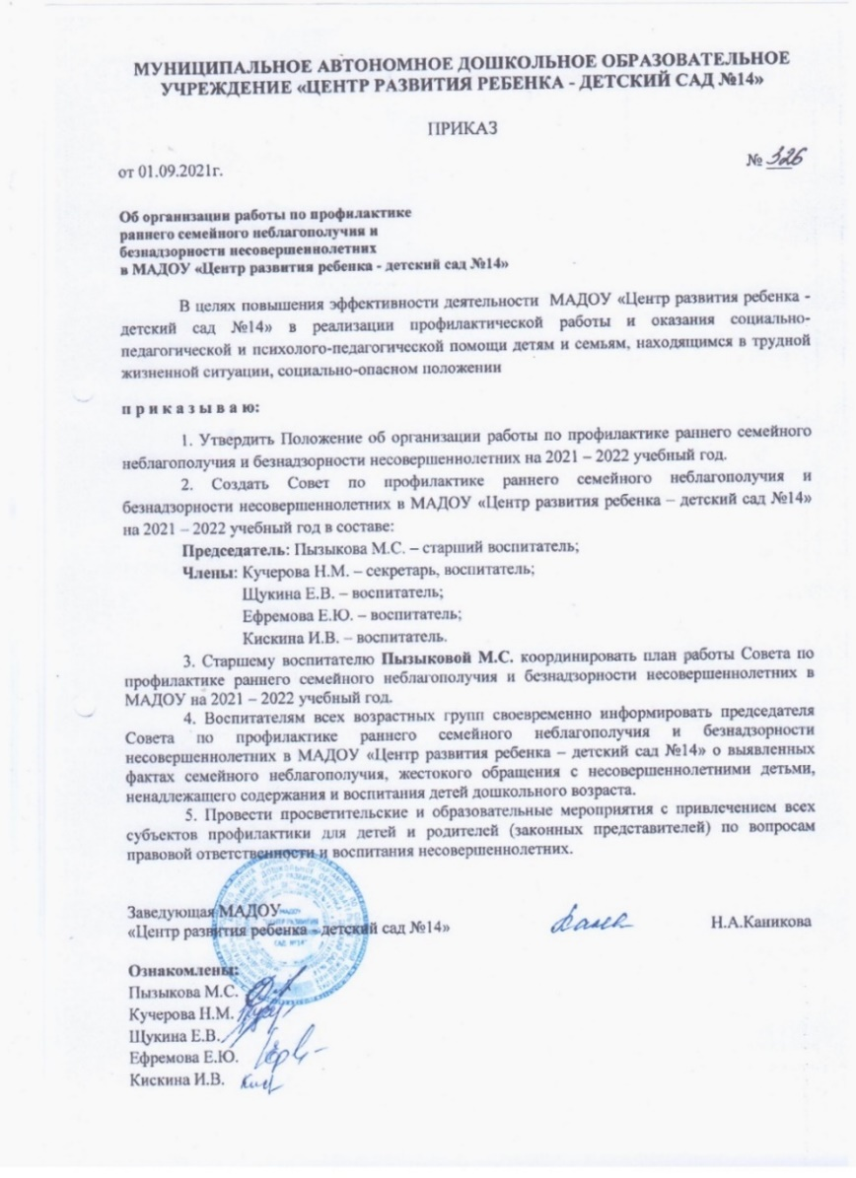
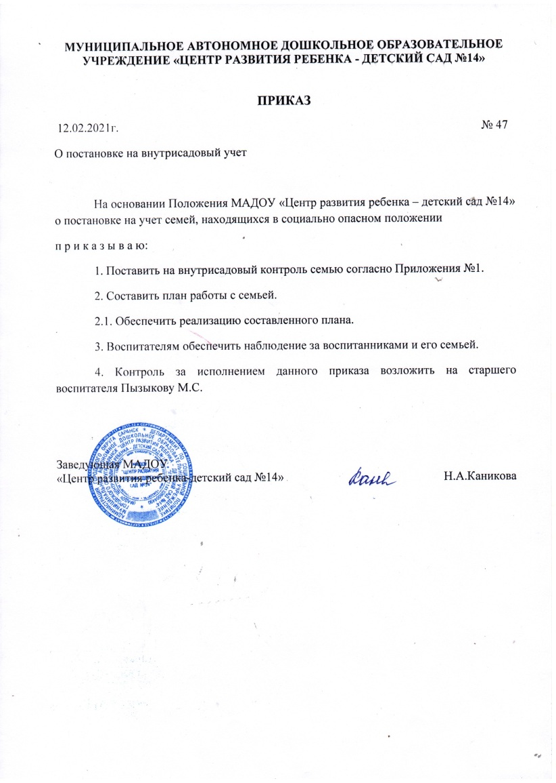

Slide 34
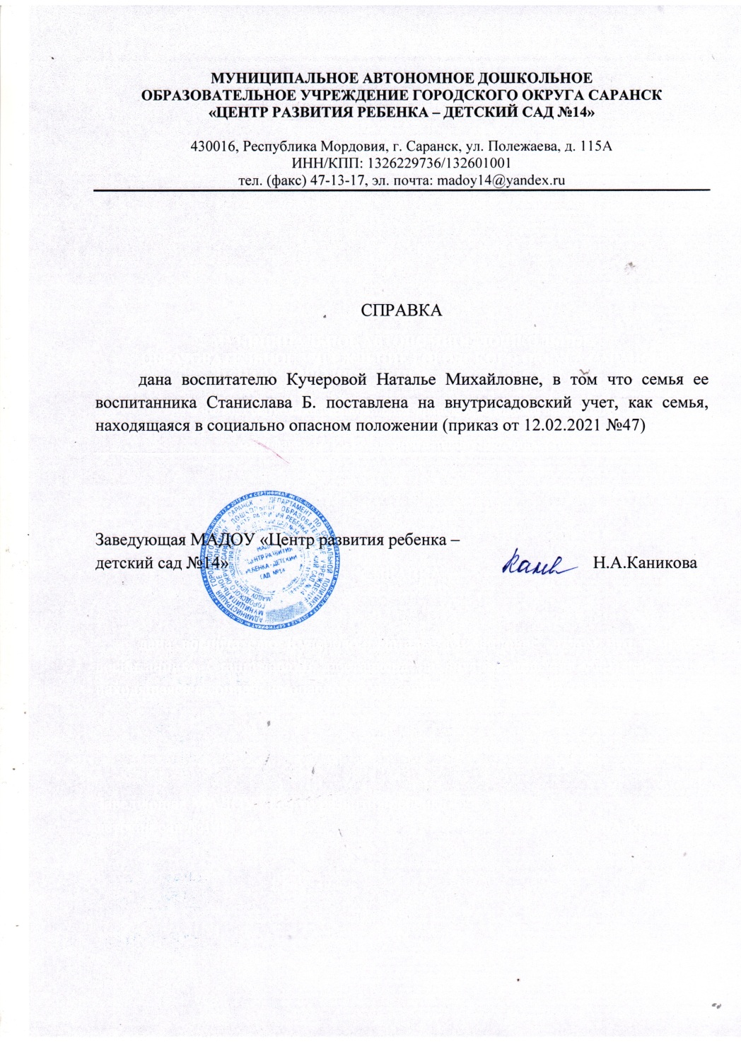
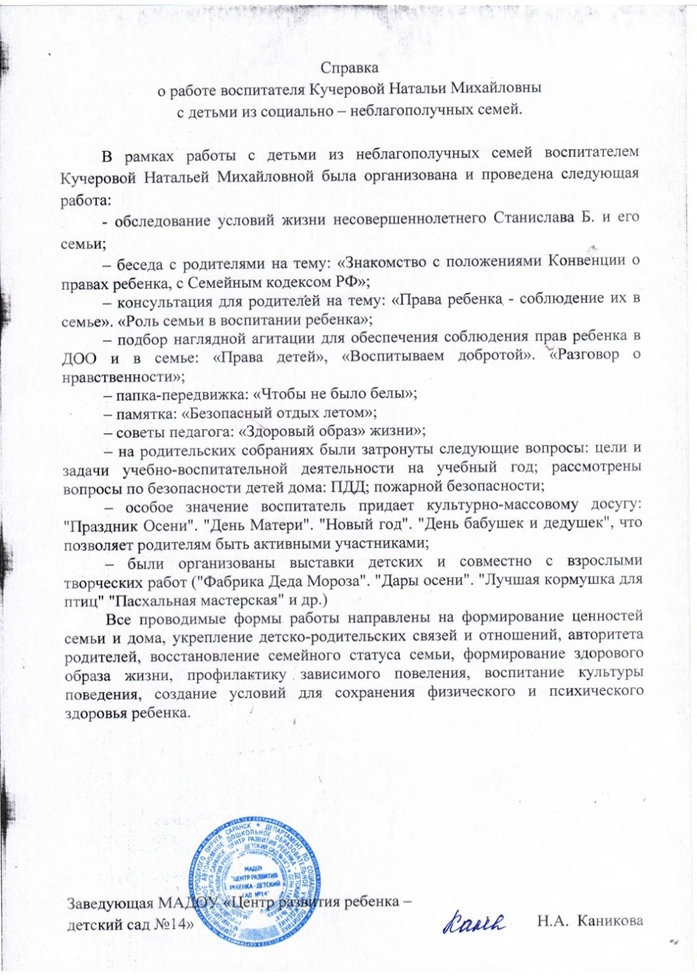

Slide 35
Участие в профессиональных конкурсах

Slide 38
Награды и поощрения

Slide 39
